Slide 1
Безопасная разработка программного обеспечения

Slide 2
РБПО
Безопасная разработка программного обеспечения (РБПО) - это системный подход, при котором вопросы информационной безопасности встраиваются в процесс создания ПО на всех этапах его жизненного цикла: от сбора требований до поддержки после запуска.

Slide 3
РБПО
РБПО критически важна в следующих случаях:
обрабатывают персональные или финансовые данные;
используют облачные сервисы, контейнеры или микросервисы;
стремятся снизить затраты на исправление ошибок на поздних этапах жизненного цикла ПО.

Slide 4
Ключевые принципы безопасной
Shift Left (Сдвиг влево) – безопасность интегрируется на самых ранних этапах — при анализе требований и проектировании архитектуры.
Автоматизация – рутинные проверки безопасности (SAST, DAST, SCA) встраиваются в конвейеры CI/CD для непрерывного контроля.
Управление зависимостями – строгий контроль сторонних библиотек и компонентов, исключение попадания в сборки компонентов с известными уязвимостями.
Культура безопасности – обучение и повышение осведомлённости всех участников процесса разработки (разработчиков, тестировщиков, аналитиков).
Непрерывное улучшение – закрепление процессов в организационно-распорядительных документах и их совершенствование на основе метрик и обратной связи.

Slide 5
Основные этапы безопасной разработки
Сбор и анализ требований – моделирование угроз, оценка рисков, формирование требований безопасности.
Проектирование архитектуры – применение принципов безопасности («нулевое доверие», протоколирование событий), учёт требований безопасности при проектировании.
Реализация кода - соблюдение регламентов оформления кода и безопасного кодирования, минимизация привилегий, тщательная валидация входных данных.

Slide 6
Основные этапы безопасной разработки
Статический анализ кода – автоматическое выявление потенциальных уязвимостей в исходном коде без его запуска.
Динамическое тестирование - имитация внешних атак на работающее приложение для выявления уязвимостей.
Анализ зависимостей – проверка сторонних библиотек и компонентов на наличие уязвимостей.

Slide 7
Основные этапы безопасной разработки
Тестирование безопасности – комбинация автоматизированных методов и ручных проверок, включая тестирование на проникновение.
Развёртывание и эксплуатация – настройка безопасных конфигураций, использование менеджеров секретов для хранения ключей и токенов, проверка цифровых подписей образов.
Поддержка и мониторинг – постоянный мониторинг подозрительной активности, своевременное применение патчей и обновлений, наличие процедур реагирования на инциденты.

Slide 8
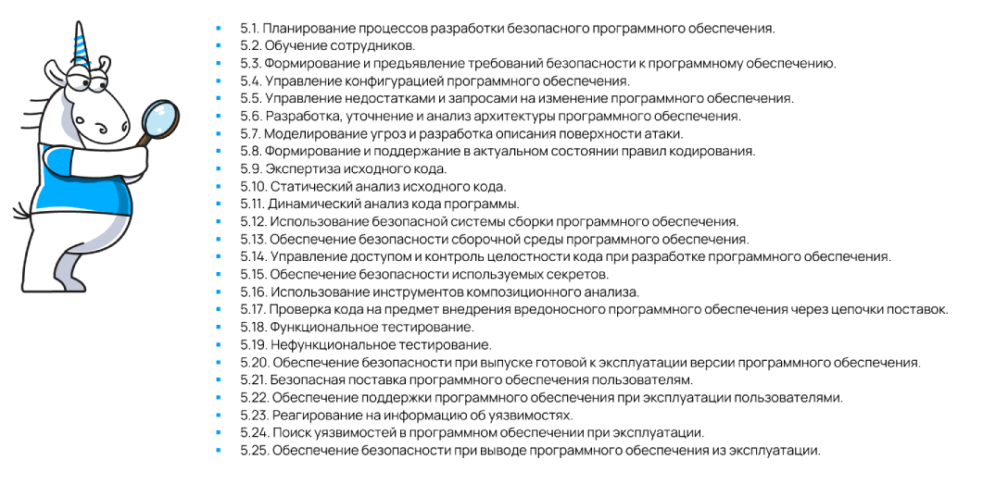
ГОСТ Р 56939-2024

Slide 9
Хранение паролей пользователей в базах данных
Хеширование – фундаментальный принцип. Хеш-функция преобразует пароль в строку фиксированной длины односторонне: из хеша нельзя получить исходный пароль. При проверке система заново хеширует введённый пароль и сравнивает результат с тем, что хранится в базе.
Использование соли – к паролю перед хешированием добавляют уникальную случайную строку (соль). Её генерируют отдельно для каждого пользователя. Соль не нужно хранить в секрете – её задача обеспечить уникальность хеша. Это ломает атаки с использованием радужных таблиц: даже если два пользователя выбрали одинаковый пароль, их хеши будут разными.

Slide 10
Маскирование данных в файлах журнала
Маскирование данных – замена конфиденциальной информации (пароли, номера карт, SSN, email) на нечитаемые значения, чтобы при анализе логов (например, для поддержки или аудита) реальные данные не попадали в открытый доступ.

Slide 11
Маскирование
Замена значения на фиксированный шаблон. Достаточно часто используются звёздочки, но можно задавать любые другие форматы.
Примеры:
Номер телефона: +79001234567 → +7900*****67
Email: john@gmail.com → j***@gmail.com
Номер карты: 4111111111111111 → ****-****-****-1111

Slide 12
Менеджер секретов
Менеджер секретов – инструмент, который помогает безопасно хранить, передавать и управлять конфиденциальными данными:
паролями
API-ключами
токенами
SSH-ключами
сертификатами
Его главная задача — не допустить, чтобы такие данные оказались в открытом коде, в файлах .env, в истории репозиториев или были случайно отправлены по email.

Slide 13
Менеджер секретов
Централизованное хранение – все секреты собраны в одном месте, а не разбросаны по разным скриптам, конфигам или коммитам.
Контроль доступа – можно детально настраивать, кто и к каким секретам имеет право обращаться (принцип наименьших привилегий).
Шифрование – данные хранятся в защищённом виде.
Аудит – система фиксирует все операции с секретами (кто, когда и что сделал).
Автоматизация – часто есть возможность настраивать регулярную ротацию (смену) секретов, а также интегрировать работу с ними в CI/CD-пайплайны, облачные платформы или контейнеры.
Разделение по окружениям – удобно держать разные наборы секретов для dev, staging и prod.

Slide 14
Рекомендации по работе с секретами
Никогда не коммитите секреты в систему контроля версий.
Регулярно ротируйте секреты меняйте их по расписанию или при подозрении на компрометацию.
Используйте принцип наименьших привилегий: давайте секретам только те права, которые нужны для задачи.
Не записывайте сами секреты в файлы – если секрет попал в лог, его нужно предварительно отмаскировать.
Для поиска уже случившихся утечек (например, если кто-то случайно записал секрет в файл журнала) можно использовать отдельные сканеры.

Slide 15
Защита программного кода
Технические методы
Обфускация – переименование символов (классов, методов), перемешивание блоков, добавление «мёртвого» кода.
Шифрование кода – критические участки или весь код шифруются перед передачей пользователю. При запуске запускается процедура расшифровки, для которой нужен ключ.
Аппаратные средства – использование внешних доверенных элементов: электронные ключи (донглы) или модули безопасности (HSM). В них хранят ключи, алгоритмы проверки лицензии или фрагменты бизнес-логики. Программа обращается к ключу, и только при успешной проверке доступ к функционалу открыт.

Slide 16
Защита программного кода
Технические методы
Контроль целостности – в код встраиваются механизмы (например, контрольные суммы), чтобы программа могла сама проверить: не были ли изменены её файлы после сборки. Если целостность нарушена — защита срабатывает.
Anti-debug и anti-tamper – блокировка попыток отладить программу или подменить её код.
Динамическая генерация кода – часть логики создаётся или модифицируется прямо во время работы программы.

Slide 17
Защита программного кода
Юридические методы
Авторское право – в нашей стране код охраняется автоматически с момента создания. Для усиления защиты можно оформить документы, подтверждающие авторство и переход прав.
Патентование – если в коде есть инновационные технические решения (алгоритмы, интерфейсы), их можно запатентовать. Патент защищает не сам текст программы, а функциональное решение.
Режим коммерческой тайны – если код содержит коммерчески ценную информацию, можно ввести режим коммерческой тайны: утвердить положение, определить перечень секретных данных, маркировать носители, вести журнал доступа.
Лицензионные соглашения и NDA – чётко регулируют, как другие лица могут использовать код. Для сотрудников и подрядчиков важно подписывать соглашения о неразглашении.

Slide 18
Защита программного кода
Организационные методы
Разграничение доступа – принцип минимальных привилегий (RBAC): у каждого сотрудника или подрядчика есть доступ только к тем частям кода, которые нужны для его задач.
Системы контроля версий – фиксация каждого коммита создаёт неопровержимую хронологию разработки.
DLP-системы (Data Loss Prevention) – мониторинг каналов передачи данных (USB, почта, мессенджеры, облачные хранилища) и блокировка несанкционированных передач фрагментов кода.
Процедуры offboarding – при увольнении сотрудника обязательно отзывают все доступы к коду.
Обучение сотрудников – повышение осведомлённости о рисках утечки и правилах работы с конфиденциальной информацией.

Slide 19
Защита программного кода
Пользовательские действия
Не оставляйте компьютер без присмотра
Используйте сложные пароли и не записывайте их в открытом виде(используйте менеджер паролей).
Не добавляйте в систему контроля версий файлы, содержащие реальные пароли, ключи или токены.
Не передавайте учётные данные. Не отправляйте логины, пароли или токены по открытым каналам — электронной почте, мессенджерам, соцсетям.
Не скачивайте и не запускайте файлы из непроверенных источников (пиратские сайты, сомнительные архивы), не переходите по подозрительным ссылкам из писем (все подозрительные файлы необходимо проверять хотя бы через Virus Total).

Slide 20
Защита программного кода
Пользовательские действия
Обновляйте ПО
Используйте песочницу (sandbox). Если разрабатываете что-то, что может повлиять на систему, запускайте это в изолированной среде — виртуальной машине или контейнере.
Настройте брандмауэр.
Используйте антивирусное ПО.

Slide 21
Защита программного кода
Пользовательские действия
Следуйте стандартам безопасного кодирования – OWASP Secure Coding Practices
Валидация ввода – проверяйте и очищайте пользовательские данные перед тем, как использовать их в запросах к базе данных, API или при выводе в веб-интерфейсе.
Параметризованные запросы – для защиты от SQL-инъекций и аналогичных атак всегда формируйте запросы через параметризованные интерфейсы (prepared statements), а не конкатенацией строк.
Не прописывайте в коде пароли, ключи, строки подключения к внешним сервисам. Используйте переменные окружения, конфигурационные файлы или внешние сервисы управления секретами.
Настройте инструменты статического анализа (SAST) прямо в среде разработки (IDE) — они поймают потенциальные уязвимости в момент написания кода. Также полезно динамическое тестирование (DAST) и анализ зависимостей (SCA).
Минимизируйте поверхность атаки. Удалите ненужное ПО, ограничьте права доступа для процессов, используйте least privilege (предоставляйте только необходимые права).

